Slide 1
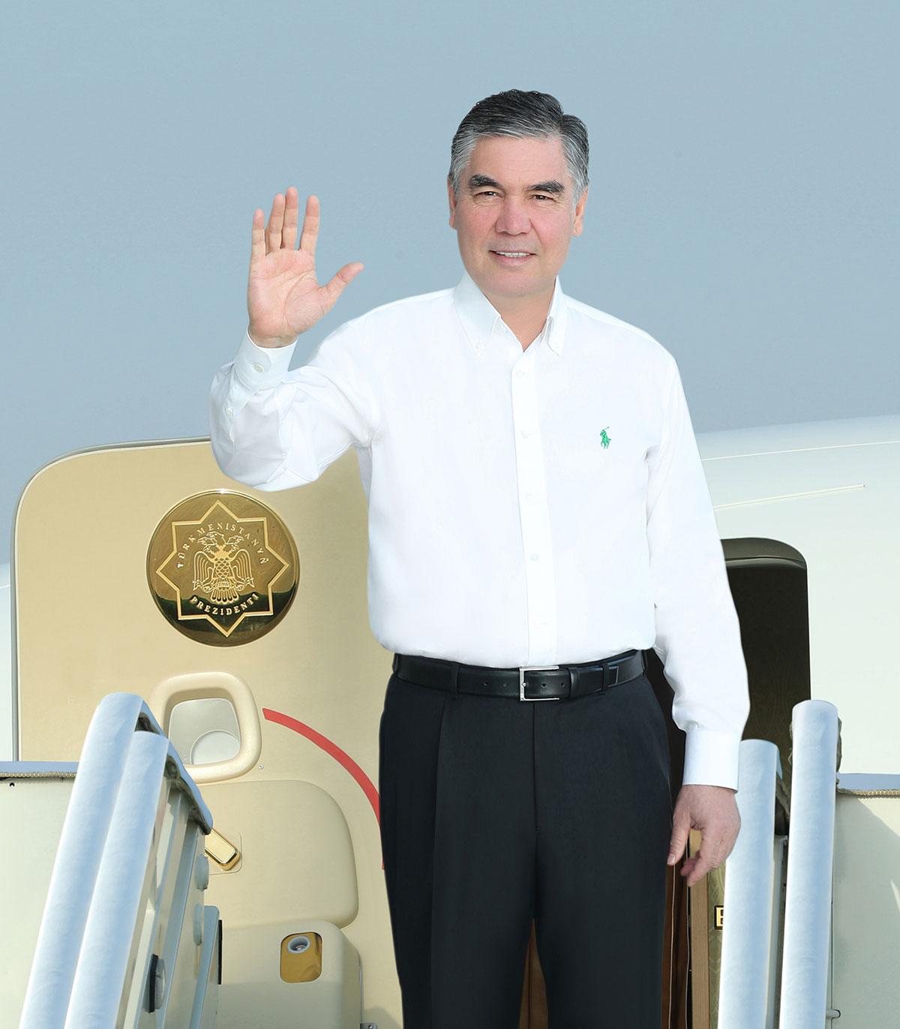
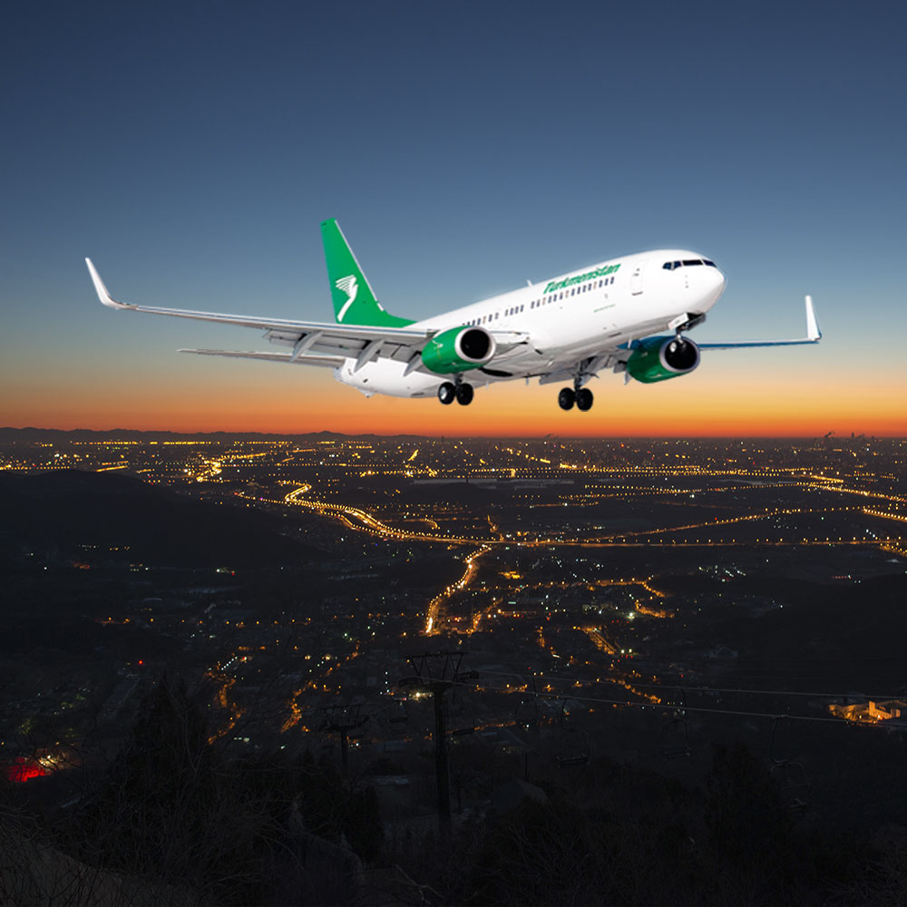
Türkmenistanyň Prezidenti
Gurbanguly BERDIMUHAMEDOW:
— Ulag ulgamynyň takyk işlemegi we ulag
gatnawlarynyň ösdürilmegi Türkmenistanyň durmuş-
ykdysady taýdan üstünlikli ösmeginiň hem-de netijeli
halkara hyzmatdaşlygyň möhüm şertleriniň biri bolup
durýar.

Slide 2


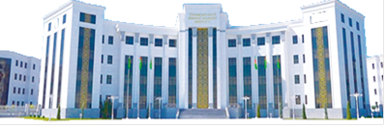

TÜRKMENISTANYŇ BILIM MINISTRLIGI
TÜRKMENISTANYŇ INŽENER-TEHNIKI WE ULAG KOMMUNIKASIÝALARY INSTITUTY
“Ulaglar” fakulteti “Howa ulagynyň ulanylyşy” kafedrasynyň
“Howa hereketiniň dolandyrylyşy, Howa ulagynda gatnawlary guramak we dolandyrmak” hünärleri üçin,V ýyl talyplara, “Awiasiýanyň tehniki resminamalary” dersi boýunça
mugallymy Öwlýakulyýew Serdar
Tema: Tehniki ulanyş prosessiň harakteristikasy.

Slide 3
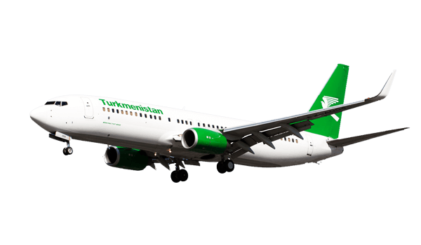
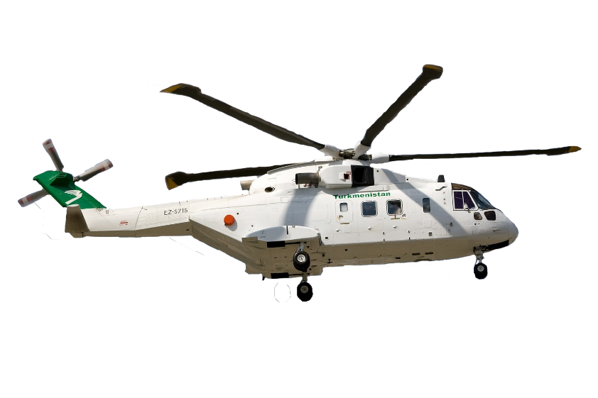
Soraglar:
Planlaşdyrylan profilaktiki işler.
Näsazlyklaryň öňüni almak.
Ýazgydaky näsazlygy aýyrmak.

Slide 4
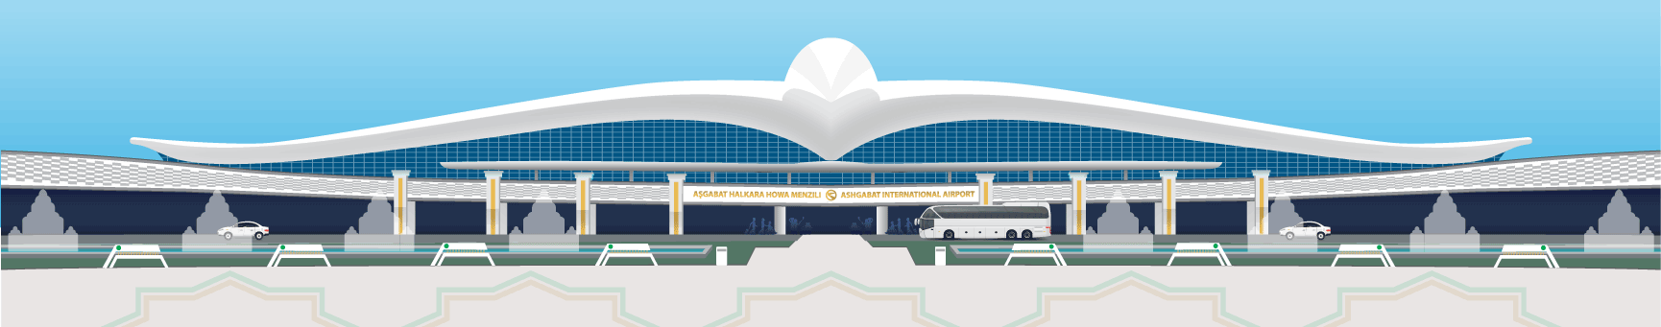
Berkarar döwletimiziň bagtyýarlyk döwründe howa ulaglary pudagynyň
ýokary depginli ösüşini gazanmakda hem uly aladalar edilip, halkara
ähmiýetli taslamalar durmuşa geçirilýär. Howa ulag pudagyndaky daşary ykdysady gatnaşyklar dünýä döwletleri bilen baglaşylan halkara ylalaşyklaryň esasynda we raýat awiasiýa pudagyndaky halkara konwensiýalaryň esasynda amala aşyrylýar,
şeýlelik bilen bu pudak daşary ýurtlar bilen 50-den gowrak dürli ylalaşyklaryň gatnaşyjysydyr, şeýle hem Raýat awiasiýasynyň halkara guramasynyň ( ICAO), Howa giňişligini ulanma geňeşiniň, şeýle hem Döwletara awiasiýa komitetiniň agzasydyr, Uçuşlaryň howpsuzlygy boýunça Ýewropa agentligi (EASA) bilen bilelikde hereket edýär. Türkmenistanyň raýat awiasiýasy ýyl-ýyldan döwrebaplaşdyrylyp, içerki
we halkara ugurlarda ýolagçylary gatnatmakda, halk hojalyk ýüklerini daşamakda öz wezipelerini üstünlikli durmuşa geçirýär .

Slide 5
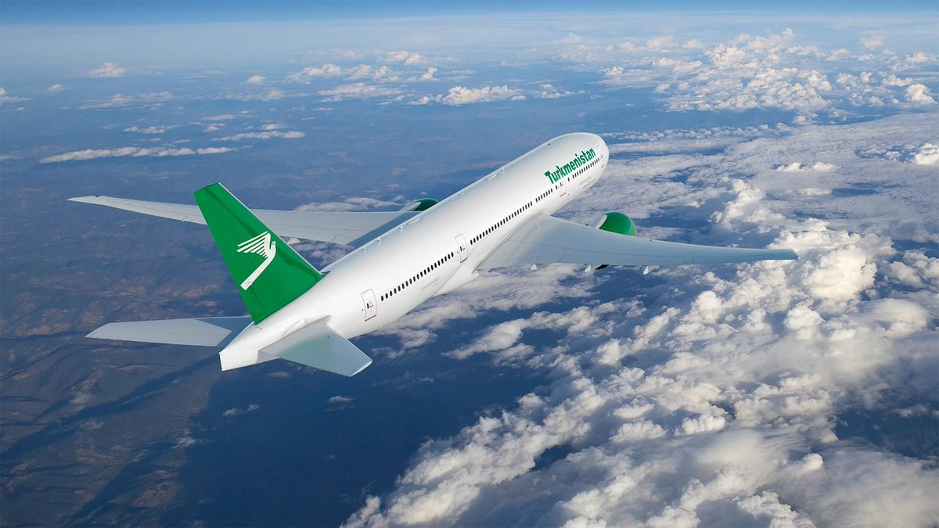

Slide 6
Planlaşdyrylan profilaktiki işler.
Inžener awiasion gullugy guramaçylyk strukturasy we esasy meselesi .
Inžener awiasion gullugyna şeýle mesele goýlan:
Howa ýükiniň normasyny ýerine ýetirmekde Inzener awiasion gullugy ulanmaklygy planlaşdyrmak we ýörite ulanmaklygyň awiasiýasy işi.
Tehniki hyzmat boýunca (tehniki hyzmat) ýerine ýetirilen işleriň guramaçylygy we ulanmaklygy we Inžener awiasion gullugy uçuşa taýýarlygy.
Awiasion tehnikanyň hyzmaty “ Inžener awiasion gullugy boýunça nastawleniýelere”, tehnologiki görkezmelere we tehniki hyzmat reglamentiň şeýle hem insrtuksiýalara, buýruklara, görkezmelere we beýleki dokumentlere, Inzener awiasion gullugy iş reglamentine laýyklykda ýerine ýetirilýar we gurulýar.

Slide 7
Inžener awiasion gullugyň esasy meselesi bolup uçuşyň howpsuzlygyny üpjün etmek bolup durýar.
Bu maksat bilen ulanyş tehnologiýasynyň derejesini awiasion tehnikanyň nasazlygyny we otkazyň sebaplerini analizleýar we sistematiki öwrenýar we proýekt tizlenýan uçujy mundan beýlak kamilleşmegi boýunça senagatyň talaplaryny göz öňünde tutýar. Şeýle hem senagatyň reklamasyny hödürleýar we zawod getirijiniň ulanylýan awiasion tehnikanyň ygtybarlygynyň ýokarlanmagyna ugrukdyrylan işleriň üştünin ýetirilmegine gözegçilik edýar.

Slide 8
Ulanyş karhanalarda inžener-tehniki düzümiň we uçuş tehniki taýýarlygynyň guralyşy.
Ahli uçuş we inžener-tehniki düzüm awiatehnikanyň işine haçan-da ýörite şahadatnamalary bolanda goýberilýar. Bu şahadatnamalarda onuň eýesiniň awiatehnikanyny kesgitli göwrümde öwrenildigiçe görkezilýar. Tehniki hyzmat boýunça işleriň kesgitli görnüşini ýerine ýetirmage ýa-da uçuşa goyberilýar. Görekezilen şahadatnamalary alan adam ulanyş karhanalarda berlen tertipde stažirowka geçýar we hasaby üstünlikli tabşyrandan soňra özbaşdak işe goýberilýar.

Slide 9
Howa transportynyň strukturalaryň bölümleri guramaçylyk işlerini taýýarlap durýar we tehniki ulanylyşyny üpjün edilip durulmagyny amala aşyryp durýan prossesleri, (aýratyn bolan awiakärhanalary derejeleri boýunça ýa-da ýuridiki tarapyndan assosasiýalaryny kesgitläp durulmagy) öz gezeginde guramaçylyk edaralary we funksional kompleksleri boýunça bagly bolup durmaklygy bolýar, has takyk ýagdaýlary boýunça kesgitlenip durulmaklygynyň görnüşleriniň esasynda olaryň alyp barýan işleriniň ugurlaryny kesgitläp durulmagydyr.

Slide 10
Görkezme berilen kompleksleri boýunça esaslanýan ýagdaýlara awiasion-inženerçilik gullugy diýip atlandyrylýan, bu guramanyň alyp barýan işi bolsa awiasion-inženerçilik uçuş ugurlaryny üpjün edip durmagyndan ybarat bolup durýar. Awiasion-inženerçilik gullugynyň gurluşy bolsa özüniň alyp barýan işleriniň funksiýasynyň bölmegidir we bölümleriň arasynky jogapkärçilik bolup durýandyr. Awiasion-inženerçilik gullugynyň işçi personallary öz aralarynda ylalaşykly ýagdaýlary, hukuknamalary, mehanizim kondinasiýalaryny ýerine ýetirip, dürli görnüşlerdäki gatnaşyjylary gözegçilikde saklap durmaklygyndan ybarat bolup durýar. Bu görnüşler awiasiýa tehnikalaryny, tehniki ulanylyşyny, awiakärhanany dolandyrylmagynyň esasyny kesgitläp durýandyr.

Slide 11
Berlen tertipde hasabatyň hödürlenmegi we hasaba alynmaklygy. Inžener awiasion gullygy hasaba almaklygy ýöredýar we ýokarda durýan awiasion tehnikanyň ýagdaýynyň we barlygynyň hasabatyny, reglament işleriniň ýerine ýetirilişini boýunça ustüni ýetirmani tehniki hyzmatyň materiallarynyň, atiýaçlyk şaýlarynyň, agregatlarynyň harçlanyşyny görkezmeleri hödürlenen, agregatlarynyň harçlanyşyny görkezmeleri hödürleyar.
Uçyjy apparatlaryň ýangyç doldurylmagy üçin berilýan suwuklyklaryň we gazlaryň ýangyjy ýaglaýjy materiallaryň hiliniň gözegçiligini amala aşyrmak şeýle hem ýangyjy dolduryş şerişdeleriniň tehniki ýagdaýynyn amala aşyrylmagy.

Slide 12
Bu gözegçilik (ýangyç ýaglaýjy materiallar) mahalynda we (ýangyç ýaglaýjy materiallar) gullygynyň işleriniň uçýan apparatlarynyň ýerli ýangyç doldurmagynda amala aşyrylýar. Inžener awiasion gullugy ýangyç doldurylmanyň öň ýanynda amala aşyrylýar.

Slide 13
DIŇLÄNIŇIZ
ÜÇIN SAG
BOLUŇ!
Taýýarlan: Öwlýakulyýew Serdar

